Slide 1


Acesso à Plataforma

Slide 2

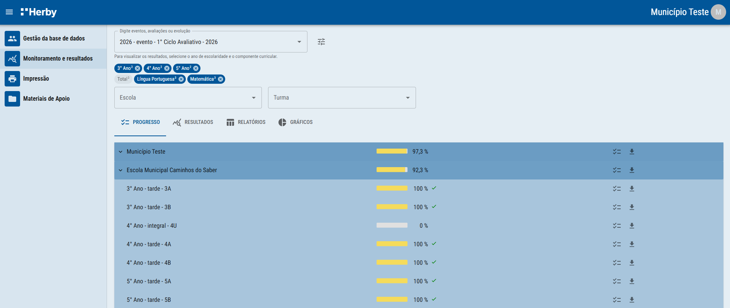
Acesso à Plataforma
Cada responsável receberá um link de acesso aos dados de suas escolas, turmas e
estudantes. Não é necessário cadastro das equipes nem login e senha para acessar à plataforma.

